Slide 2
NEDEN TMO
Tekstİl Mühendİsİ olacaksan
TaM Ol.

Slide 3
Tekstil
Mühendisleri Odası Nedir?

Slide 4
TEKSTİL MÜHENDİSLERİ ODASI
Her meslek grubu kendi içinde dayanışmak, birlik olup sesini duyurabilmek amacıyla bir araya gelmiş ve sivil toplum kuruluşları oluşturmuşlardır.
Tekstil mühendisliğini temsil eden sivil toplum kuruluşu, TMMOB (Türk Mimar ve Mühendis Odaları Birliği) bünyesinde yer alan, anayasa'nın 135. maddesinde tanımlanan, kamu kurumu niteliğinde bir meslek kuruluşu olan TEKSTİL MÜHENDİSLERİ ODASI’dır.

Slide 5
Kanunlarımıza göre üniversitelerin TEKSTİL MÜHENDİSLİĞİ bölümlerinden mezun olmuş diploma sahibi kişiler ülkemiz sınırları içinde mesleğini icra ve mesleki unvanını kullanma hakkını, TMMOB TMO (Tekstil Mühendisleri Odası)’na üye olup sicil numarası alarak elde ederler.
Not:Aktif üye sayımız 386
Öğrenci üye sayımız 225

Slide 6
Neden
Odamıza Üye Olmalıyız?

Slide 7
Tekstil Mühendisi ünvanının kullanıldığı kurum içi ve kurumlar arası işlemlerde, oda üyesi olmadan bu ünvanın kullanılması yasa dışıdır ve cezai yaptırımı vardır.

Slide 8
Her Tekstil Mühendisi, kendi mesleki haklarını korumak gibi doğal bir hakka sahiptir. Hakların etkin şekilde kullanılabilmesi ve bu anlamda güç sağlamak için birlikte hareket edilmesi, yasalara göre sadece TMO çatısı altında olabilmektedir.

Slide 9
Tekstil Mühendisi olarak bilirkişilik yapmak, TMO üyesi olmayı ve yine TMO tarafından düzenlenen bilirkişilik eğitiminin sertifikasını almış olmayı gerektirir. Bilirkişilik bir kişisel gelir kaynağıdır.
Tekstil ile ilgili hukuki konularda deneyimli meslektaşlarımızın bilirkişi olarak davet edilmesi için, adli kurumlarla çalışmalarımız sürmektedir. Ancak bu konuda amacımıza ulaşabilmemiz, üye sayısı fazla olan güçlü bir oda olmamızın yaratacağı daha büyük etki ile, daha hızlı olacaktır.

Slide 10
Bilim dallarına bağlı olarak mesleğimizde de her an ilerlemeler olmaktadır. Bu gelişmeleri ve yenilikleri üyelerimiz ile paylaşabilmek için seminer, sempozyum ve meslekiçi eğitimler düzenlenmektedir.

Slide 11
Eski ve yeni üyelerimiz, odamızın düzenlediği etkinliklerde bir araya gelmekte, tanışmakta ve aralarında deneyimlerini paylaşabildikleri dostluklar kurulmaktadır.

Slide 12
Odamızın düzenlenmesinde rol aldığı bir çok bilimsel etkinliğe, Tekstil Mühendisliği Öğrencileri ücretsiz katılmaktadır.

Slide 13
TMMOB Tekstil Mühendisleri Odası Bursa Şubesi olarak Uludağ Üniversitesi Mühendislik Fakültesi Tekstil Mühendisliği Bölümü işbirliğiyle ”Bitirme Proje Yarışması ve Sergisi” Düzenledik.

Slide 14
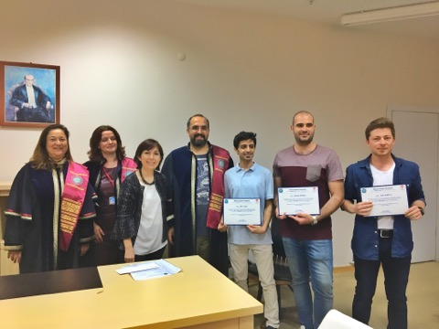
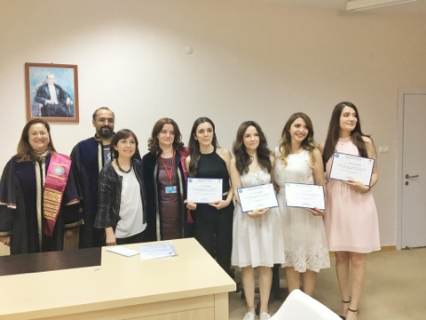
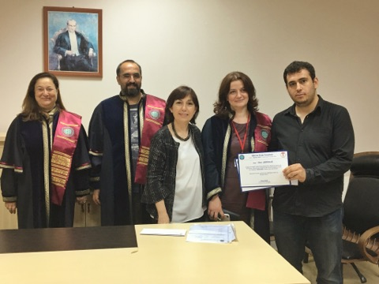
” Bitirme Proje Yarışması ve Sergisi” kazananları;
Birincimiz
İkincimiz
Üçüncümüz

Slide 15
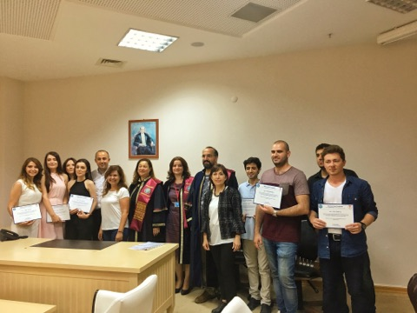
” Bitirme Proje Yarışması ve Sergisi” kazananları;

Slide 16
Bilimsel etkinlikler çoğu zaman çok pahalı olmasına karşılık oda üyelerine belli indirimlerle sunulmaktadır.

Slide 17
ÖĞRENCİ ÜYELERİMİZİN TALEPLERİ DOĞRULTUSUNDA 2017 YILI YAZ DÖNEMİ VE DÖNEM İÇİ STAJLARINI TAMAMLAMALARI İÇİN YARDIMCI OLDUK.
TEKSTİL FİRMALARI İLE GÖRÜŞMELERİMİZ SONUCU
36 KİŞİLİK KONTENJAN SAĞLADIK.
AYIRDIKLARI KONTENJAN SAYISI VE İLGİLERİ İÇİN
ANİPEK TEKSTİL’E NERGİS TEKSTİL’E
BERTEKS TEKSTİL’E RB KARESİ TEKSTİL’E
COATS TEKSTİL’E SAYDAM TEKSTİL’E
HARPUT HOLDİNG’E YEŞİM TEKSTİL’E
İPEK İŞ MENSUCAT’A YILMAZ İPEK TEKSTİL’E
TEŞEKKÜR EDİYORUZ.

Slide 18
Odamız kariyer ilanları servisi ile, iş arayan üyelerine destek olmakta ve Tekstil Mühendisi arayan firmalara da yardımcı olmaktadır.

Slide 19
Odamızın resmi internet sitesi olan tmo.org.tr adresindeki Kariyer Servisi bölümünde, mail grubumuzda ve Facebook sayfamızda tekstil mühendisi veya deri mühendisi arayan firmaların ilanlarını ücretsiz olarak yayınlamaktadır.

Slide 20
Şu anda oda üyeliği şartı aranmayan bir e-posta grubumuz bulunmaktadır. Bu grupta gurup üyeleri, mesleki ve sosyal konularda paylaşımlarda bulunmaktadır. Önümüzdeki dönemde kurulacak ve mesleki paylaşımların olacağı seçkin e-posta grubumuza sadece TMO üyeleri katılabilecektir.

Slide 21
Oda olarak, Serbest Tekstil Müşavirliği olarak adlandırılan yeni bir çalışma alanı oluşturulması konusunda çalışılmaktadır. Tekstil mühendisi çalıştırmayan, ancak tekstil alanında ihracat/ithalat faaliyeti gösteren firmaların, bu faaliyetlerini serbest tekstil müşavirlerine onaylatması için çalışmalar sürdürülmektedir.

Slide 22
AMAÇ
Gündemdeki konular ile ilgili ve onlara ek olarak daha pek çok değişik öneriler, beklentiler ve yaptırımlar ortaya çıkacaktır.
Amacımız, daha çok katılımcı ve sorgulayıcı meslektaşımıza ulaşabilmek ve güçlü bir meslek örgütlülüğünü gerçekleştirebilmektir. Bu sürece, her bir tekstil mühendisinin desteğini ve aktif katılımını bekliyoruz.

